Slide 1
实验舱蛟龙五班
攀哥

Slide 2
前缀和 —— 区间求和（静态）
差分 —— 区间加值（最后求值）

Slide 3
独木桥
独木桥若干个位置上有士兵，这些士兵可能往左走可能往右走，走到左边0位置或者右边L+1位置则离开独木桥，士兵相撞后会各自反向走，问最少和最多多久所有士兵离开独木桥

Slide 4
独木桥
士兵相向运动 —— 相撞然后都掉头 —— 士兵不相撞，而是擦身而过
这样，所有士兵的运动都是独立的，不会互相影响
求每个士兵单独求离开独木桥的最短时间和最长时间

Slide 5
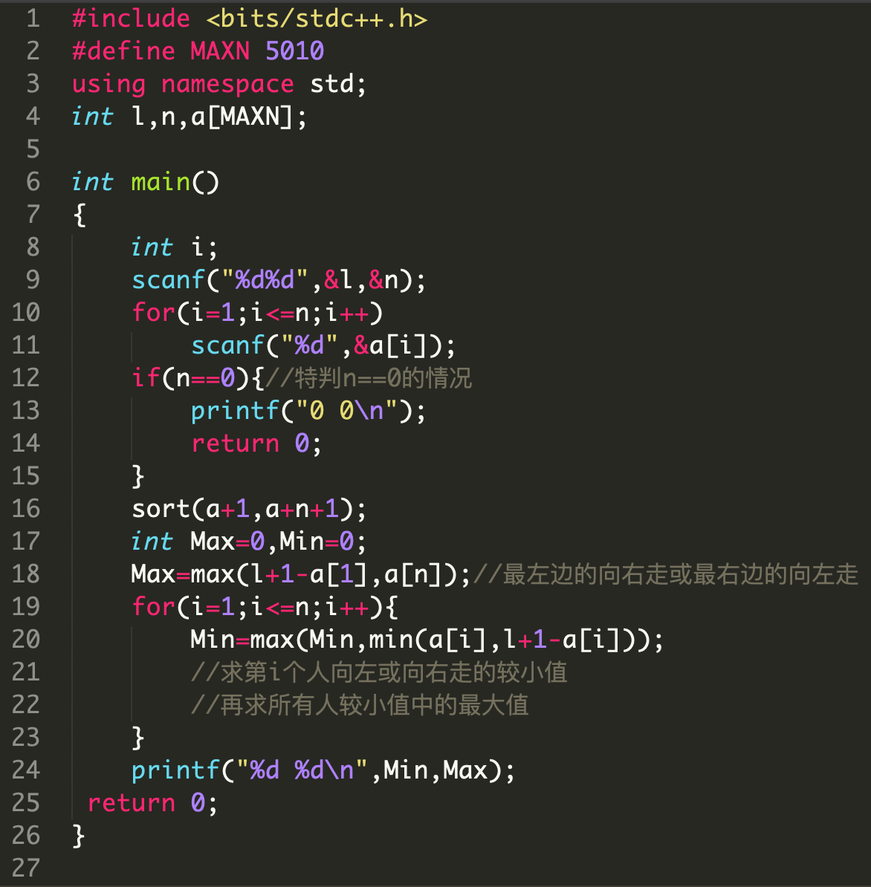
独木桥
最短时间 —— 求出所有人的最短时间，然后求所有最短时间的最大值
最长时间 —— 最左边的往右或者最右边的往左

Slide 6
A % B Problem
n次询问，每次求L到R之间质数的个数
设置一个a数组，i为素数则a[i]=1，i为合数则a[i]=0，求L到R之间质数的个数则是求a数组在下标L~R内的和
区间求和——前缀和

Slide 7
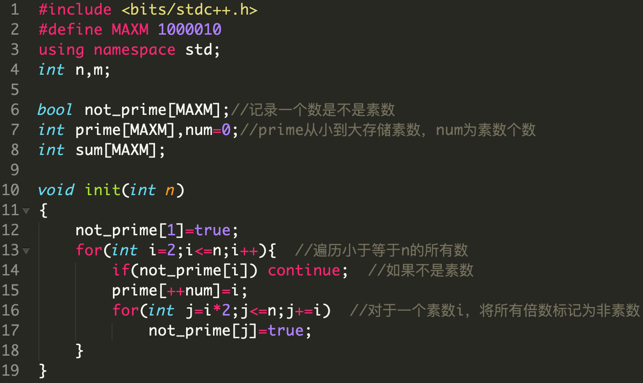
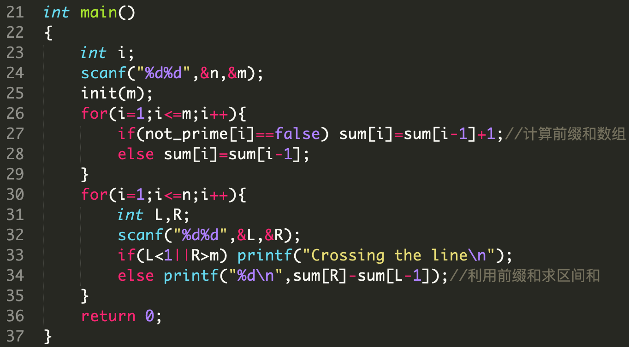
A % B Problem

Slide 8
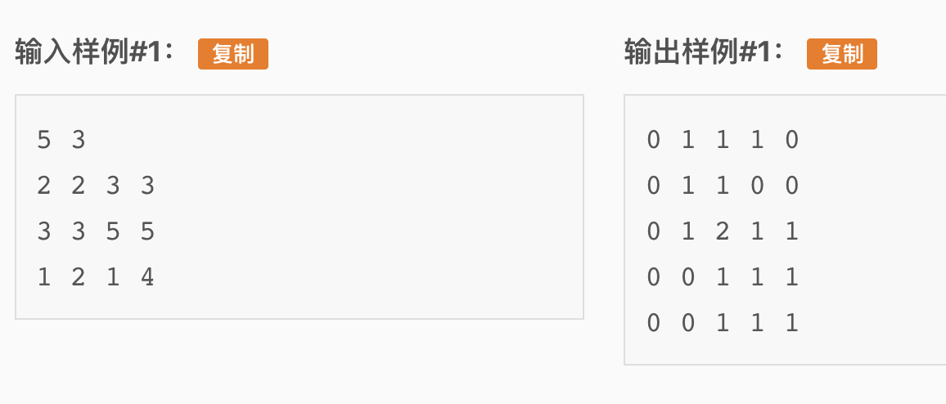
地毯
在n*n的地上铺m个地毯，每个地毯都是一个矩形，求最后每个位置被铺了几层地毯

Slide 9
地毯
将n*n的网格每一行，都看做一个数组
将一个x*y的矩形的+1操作看成x次在一维数组上的+1操作——x个区间加值问题
区间加值 —— 差分

Slide 10
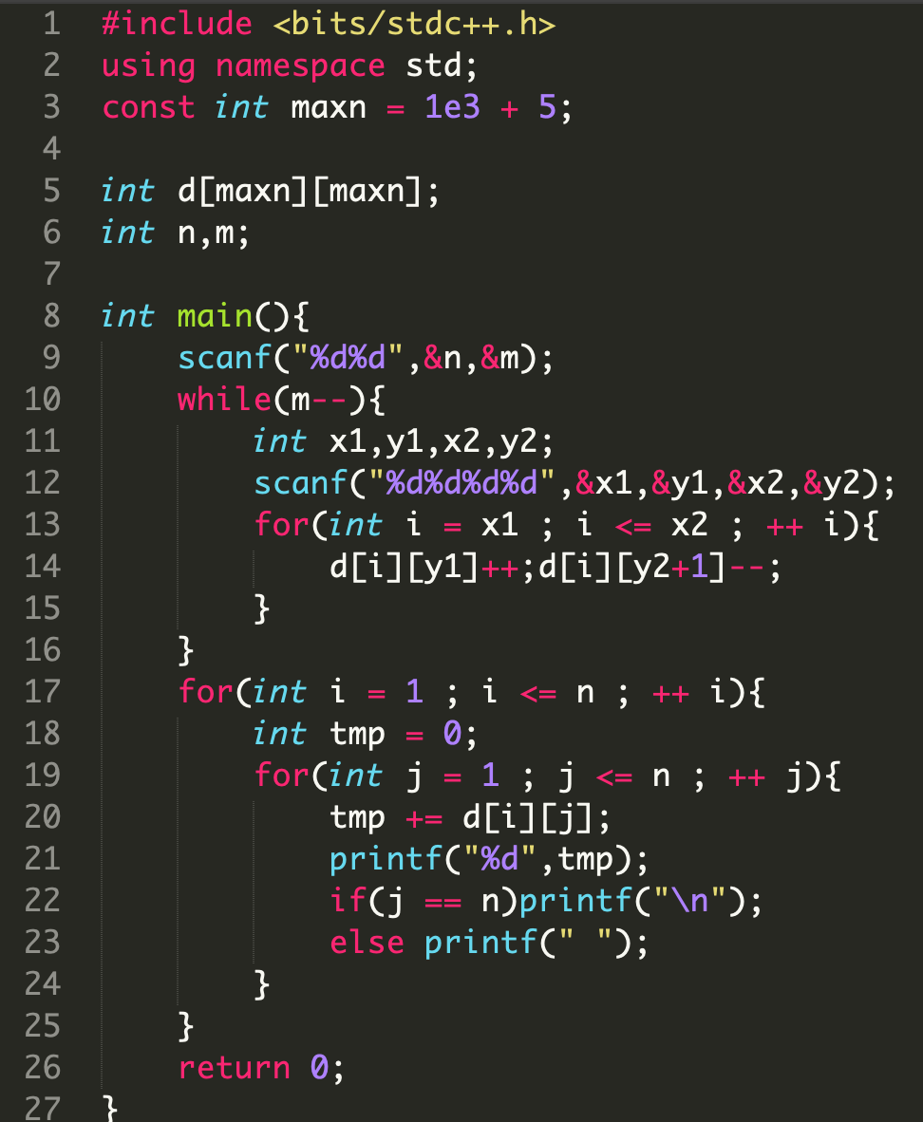
地毯
区间加值 —— 差分

Slide 11
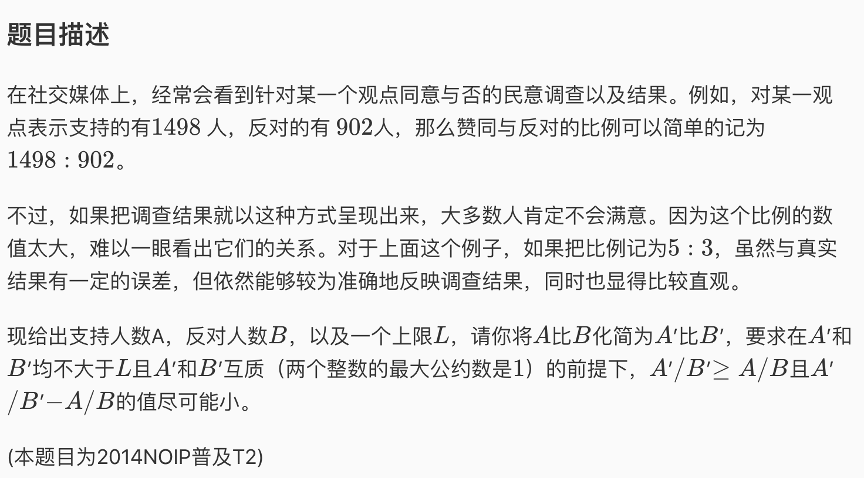
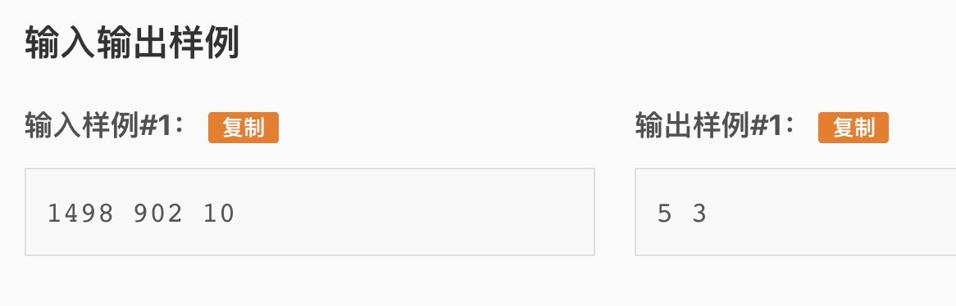
比例简化

Slide 12
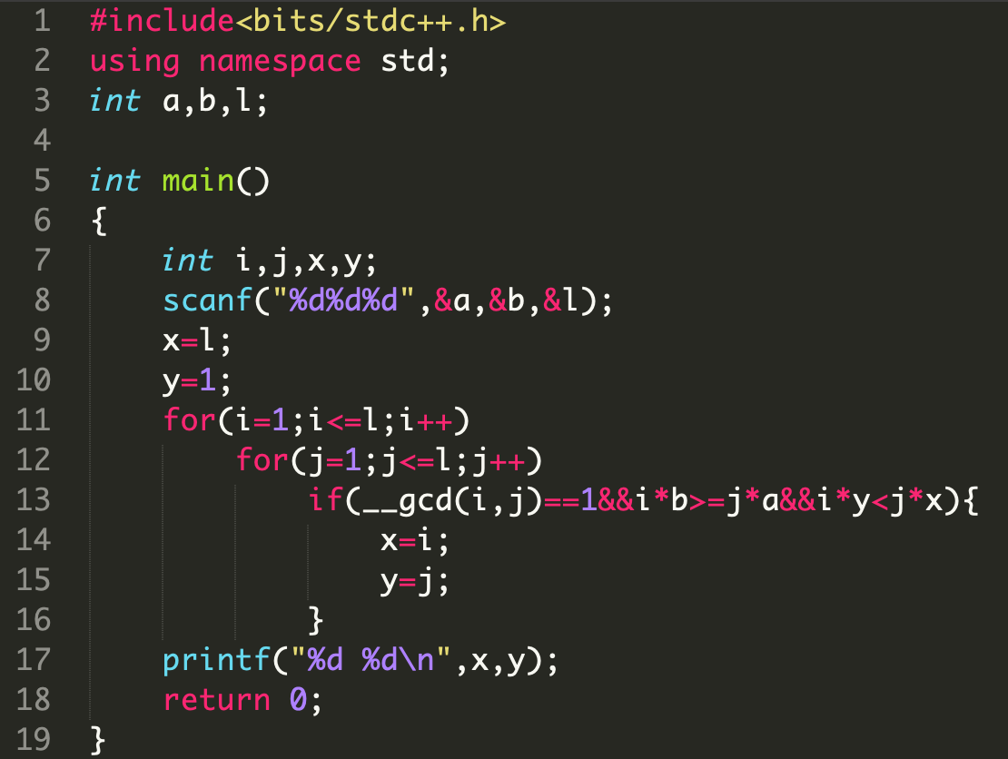
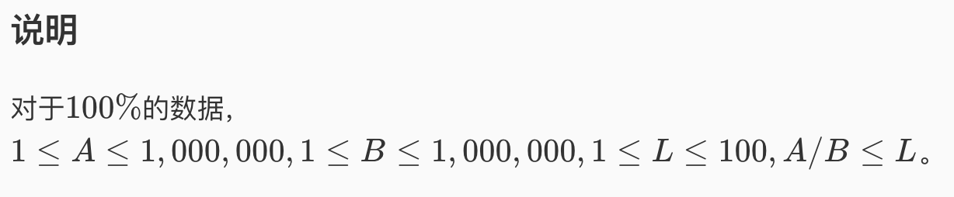
比例简化
本题数据范围不大，两层for循环分别枚举A/B中的A和B，然后判断它们是否满足条件即可

Slide 13
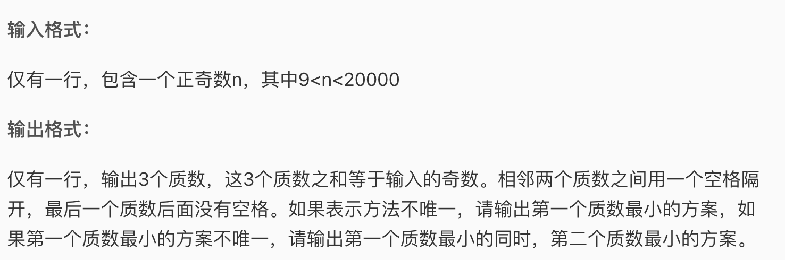
哥德巴赫猜想（升级版）
先给出一个奇数n，要求输出3个质数，这3个质数之和等于输入的奇数。

Slide 14
哥德巴赫猜想（升级版）
这道题需要用到很多素数，所以先把最大的n范围内所有素数都找出来
a+b+c=n
两层for循环即可，第一层枚举a，第二层枚举b，然后c=n-a-b，判断一下c是否为素数即可

Slide 15
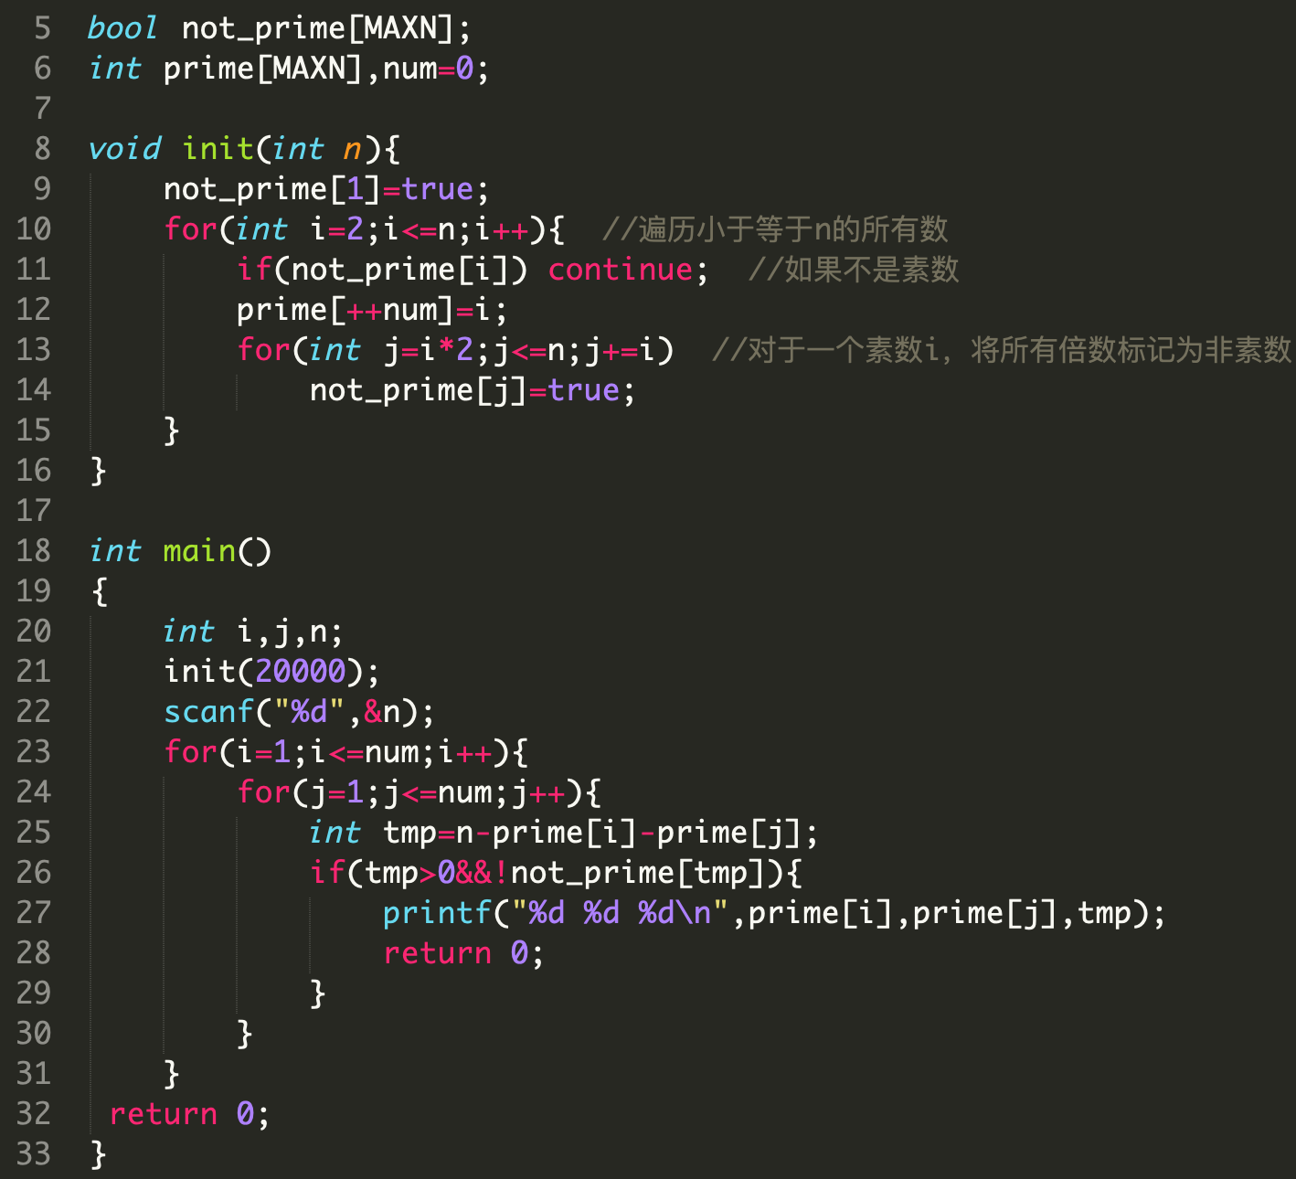
哥德巴赫猜想（升级版）

Slide 16
Part-1
二分查找

Slide 17
实际生活中的二分查找
1. 猜数字
两个人玩猜数字游戏，A心里想一个1~100内的整数x，B每次可以猜一个数y，A只能告诉B他猜的数比x大还是比x小。B猜数字的最优策略是什么？

Slide 18
实际生活中的二分查找
2. 找伪币
给你一个装有16个硬币的袋子，16个硬币中有一个是伪造的，并且那个伪造的硬币比真的硬币要轻一些，你有一个天平，利用这台天平，可以知道两组硬币的谁更重。如何才能更快找出伪币？

Slide 19
例题
有一个从小到大排完序的int数组a[]，长度为n，有q次询问，每次给定一个整数x，输出最小的i，使得a[i]>=x
for循环判断 —— 每次查找O(n)
二分查找 —— 每次查找O(logn)

Slide 20
二分查找
二分查找可以用循环或者递归写
1. 计算mid，mid为当前待比较的数，此时[L,R]被分为[L, mid-1] , [mid], [mid+1, R]三部分
2. 将a[mid]与x比较，如果最后的结果在左边[L, mid-1]内，将R=mid-1，如果最后的结果在右边[mid+1, R]内，将L=mid+1
3. 返回1，直到找到最终的答案

Slide 21
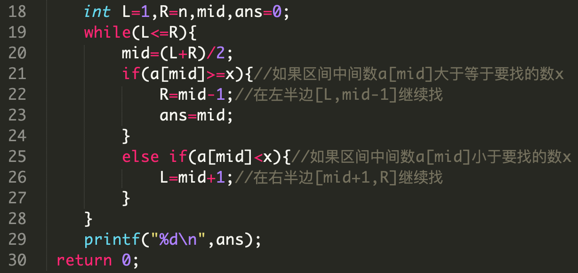
二分查找-循环
二分常常用到check函数，bool check(int x)返回x这个猜测的数是否满足条件

Slide 22
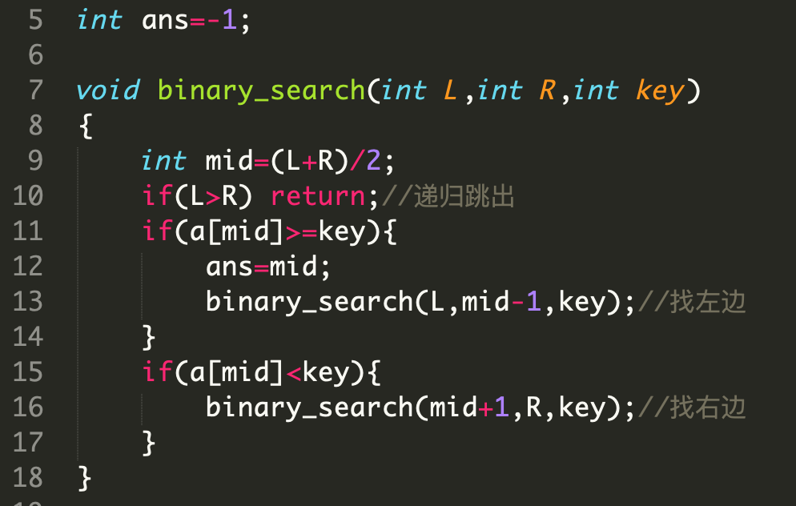
二分查找-递归

Slide 23
二分查找
对有18个元素的有序表作二分查找，则查找A[3]的比较序列的下标为
A. 1，2，3
B. 9，5，2，3
C. 9，5，3
D. 9，4，2，3

Slide 24
二分查找
请写出下面问题的二分查找代码（在上面代码基础上进行修改）：
现有一个非降的int数组a[]，长度为n，有q次询问，每次给定一个整数x，输出最大的i，使得a[i]<x

Slide 25
浮点数的二分
浮点数(float,double)的二分和整数二分的思想一样，但是要注意浮点数的误差
double L=0.99999999999, R=1.0;
浮点数二分的两种方法：
1、在整数二分的基础上，对于判断浮点数LR大小：while(R-L>1e-8)
2、自己设定二分的次数

Slide 26
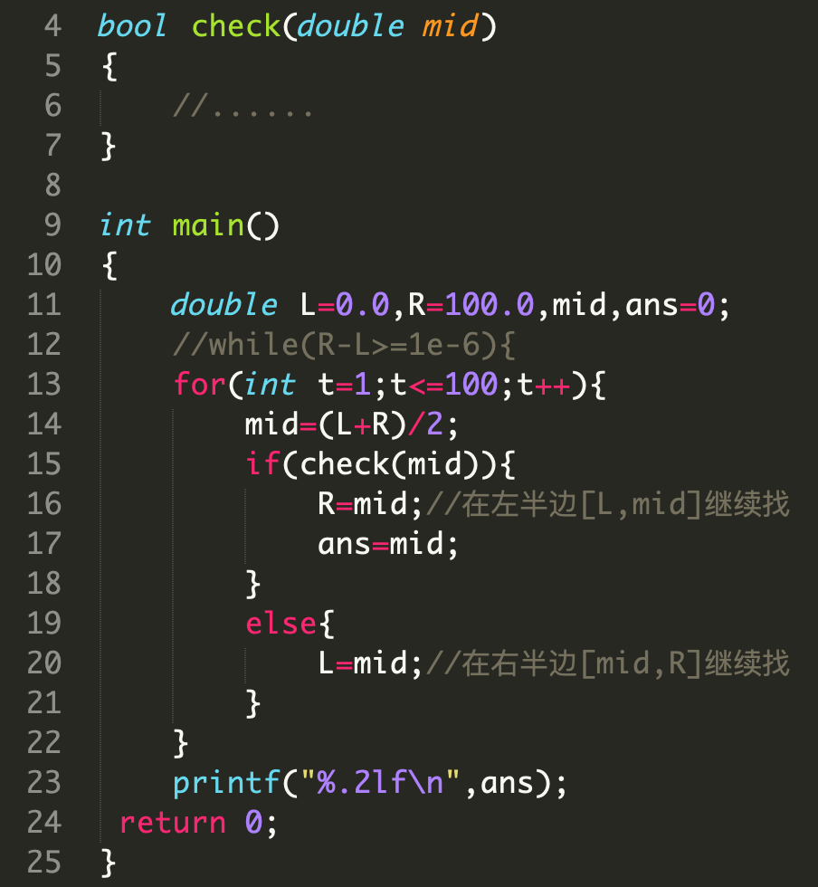
浮点数的二分
浮点数二分的两种方法：
1、在整数二分的基础上，对于判断浮点数LR大小：while(R-L>1e-6)
2、自己设定二分的次数

Slide 27
Part-2
单调性与二分查找

Slide 28
单调性
如果一个数组随着下标变大，对应的值也越来越大(a[i]≤a[i+1])，那么这个数组是单调递增的
如果一个数组随着下标变大，对应的值也越来越大(a[i]<a[i+1])，那么这个数组是严格单调递增的（与数学上的单调区分，数学上称严格单调为单调）

Slide 29
单调性
例子：
1、随着时间的增长，房价的变化
2、能不能接受最少间隔i天考一次试
性质(1)：如果间隔x天考试能接受(=1)，那么所有≥x的y，间隔y天都能接受
性质(2)：如果间隔x天考试不能接受(=0)，那么所有≤x的y，间隔y天都不能接受
天数 | 1 | 2 | 3 | 4 | 5
价格 | 10000 | 11000 | 13000 | 15000 | 16000
间隔天数 | 1 | 2 | 3 | 4 | 5 | 6 | 7 | ……
能否接受 | 不能(0) | 不能(0) | 不能(0) | 不能(0) | 能(1) | 能(1) | 能(1)

Slide 30
单调性
现在有一个同学，你想知道他接受考试的最小间隔，你可以提问他是否接受x天间隔考试，然后他会回答你接受1还是不接受0，如何用最少的提问次数获得答案？
二分！
在这里，二分的目的是找到不能和能的分界线
间隔天数 | 1 | 2 | 3 | 4 | 5 | 6 | 7 | ……
能否接受 | 不能(0) | 不能(0) | 不能(0) | 不能(0) | 能(1) | 能(1) | 能(1) | 能(1)

Slide 31
二分查找
二分查找处理的是答案具有单调性的问题
答案的单调性：在待查找区域内，以答案为分割，一边都是满足条件的，另一边都是不满足条件的
猜数字的问题：猜的数大于想的数为1，小于为0

Slide 32
Part-3
整数二分答案

Slide 33
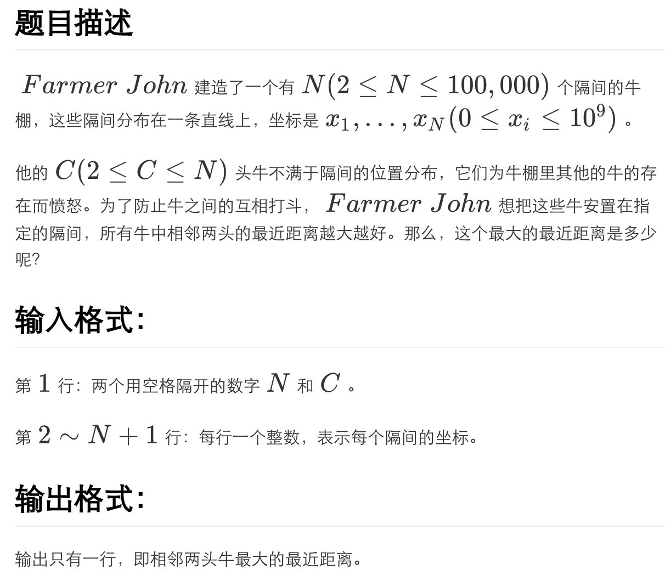
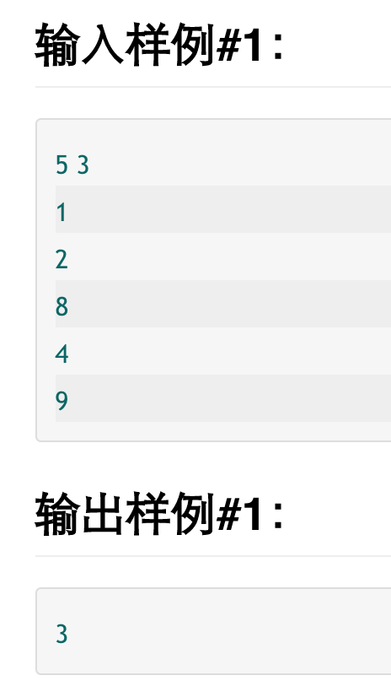
#1309、进击的奶牛

Slide 34
#1309、进击的奶牛
隔间 | 1 | 2 | 3 | 4 | 5 | 6 | 7 | 8 | 9 | 10
可放奶牛 | √ | √ |  | √ |  |  |  | √ | √

Slide 35
#1309、进击的奶牛
间隔为1：最多放5头，可行
间隔为2：最多放3头，可行
间隔为3：最多放3头，可行
隔间 | 1 | 2 | 3 | 4 | 5 | 6 | 7 | 8 | 9 | 10
可放奶牛 | √ | √ |  | √ |  |  |  | √ | √
隔间 | 1 | 2 | 3 | 4 | 5 | 6 | 7 | 8 | 9 | 10
可放奶牛 | √ | √ |  | √ |  |  |  | √ | √
隔间 | 1 | 2 | 3 | 4 | 5 | 6 | 7 | 8 | 9 | 10
可放奶牛 | √ | √ |  | √ |  |  |  | √ | √

Slide 36
#1309、进击的奶牛
间隔为4：最多放2头，不可行
间隔为5：最多放2头，不可行
间隔为6：最多放2头，不可行
隔间 | 1 | 2 | 3 | 4 | 5 | 6 | 7 | 8 | 9 | 10
可放奶牛 | √ | √ |  | √ |  |  |  | √ | √
隔间 | 1 | 2 | 3 | 4 | 5 | 6 | 7 | 8 | 9 | 10
可放奶牛 | √ | √ |  | √ |  |  |  | √ | √
隔间 | 1 | 2 | 3 | 4 | 5 | 6 | 7 | 8 | 9 | 10
可放奶牛 | √ | √ |  | √ |  |  |  | √ | √

Slide 37
#1309、进击的奶牛
很明显，这道题中两个量都具有单调性，随着间隔的变大，最多放奶牛的数量变小，是否可行也从可以1变成不可以0
给定x为间隔后，如何快速求能够放多少头奶牛？
间隔 | 1 | 2 | 3 | 4 | 5 | 6
最多放奶牛 | 5 | 3 | 3 | 2 | 2 | 2
是否可行 | 可 | 可 | 可 | 不 | 不 | 不

Slide 38
#1309、进击的奶牛
给定x为间隔后，如何快速求能够放多少头奶牛？
贪心check：将第一个位置放奶牛，以x为间隔找到后面最近的能放奶牛的位置继续放下去，一直重复直到结束
二分：二分的对象是间隔x，每次给出x，check(x)汇报x是否可行

Slide 39
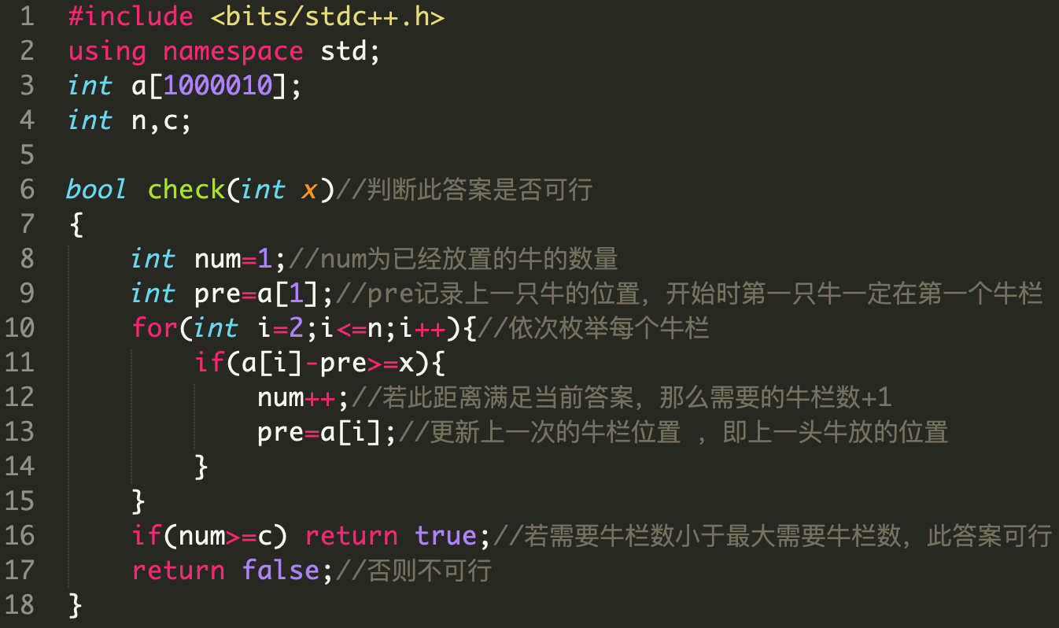
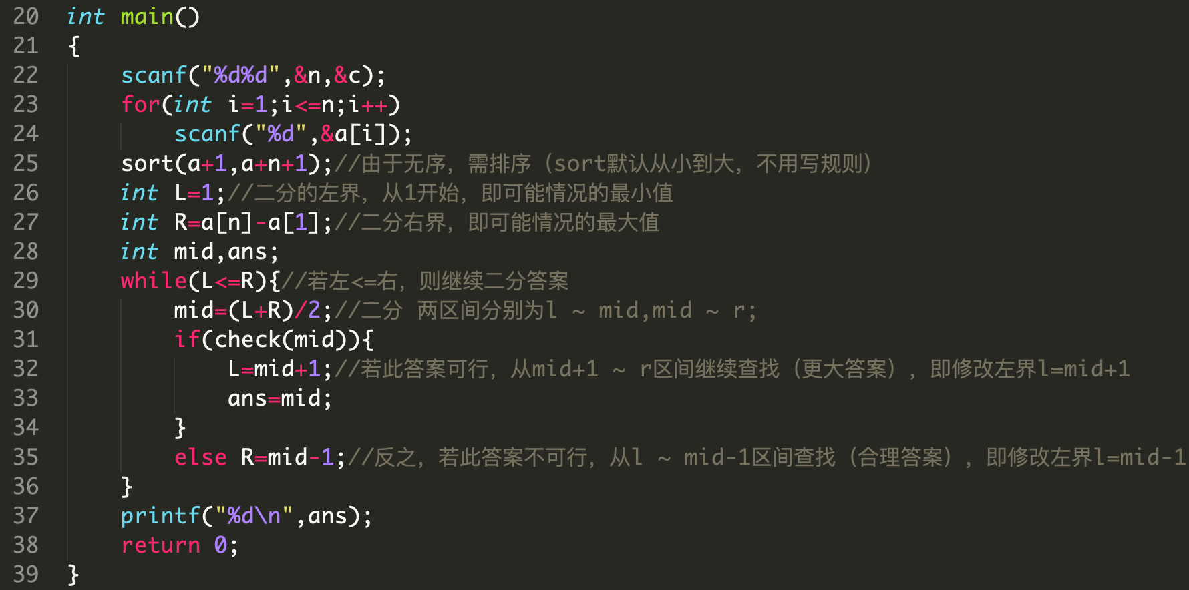
#1309、进击的奶牛
二分为模板，注意check函数的写法

Slide 40
二分答案
二分答案 ——
答案：题目求最小/最大满足条件的xxx
找到单调性：随着xxx的变大，yyy不断变小（或者yyy从可以1变成不可以0），求yyy的从可以变成不可以的分界位置，我们可以二分xxx这个量，设计check函数，每次check(xxx)汇报在这种情况下是否可行

Slide 41
Part-4
浮点数二分答案

Slide 42
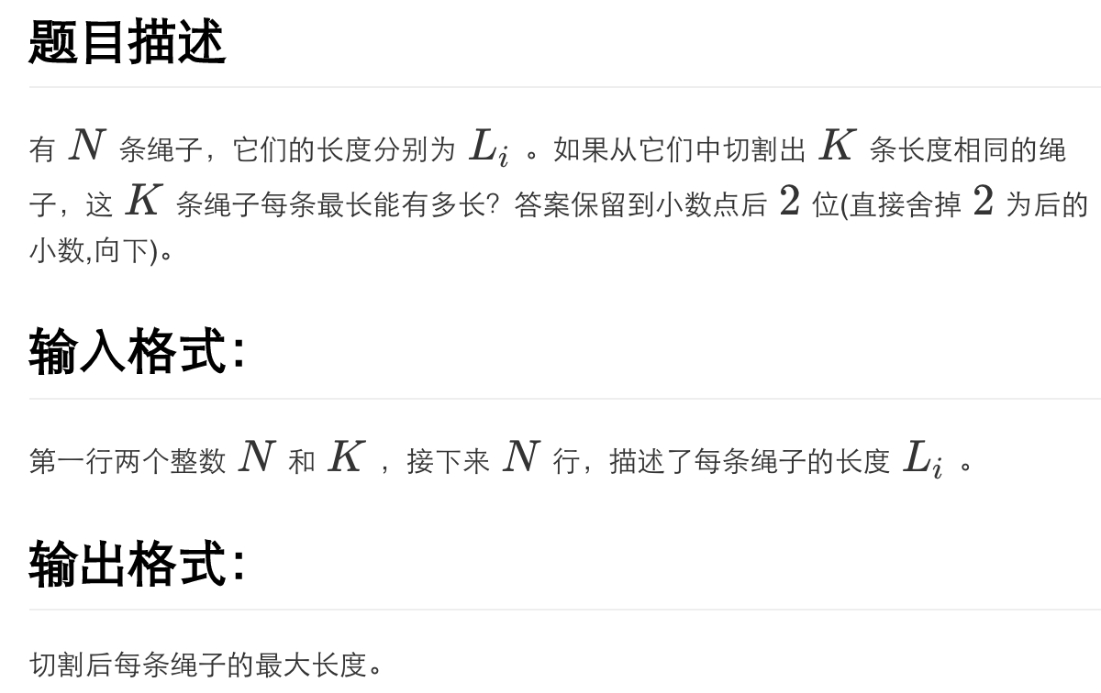
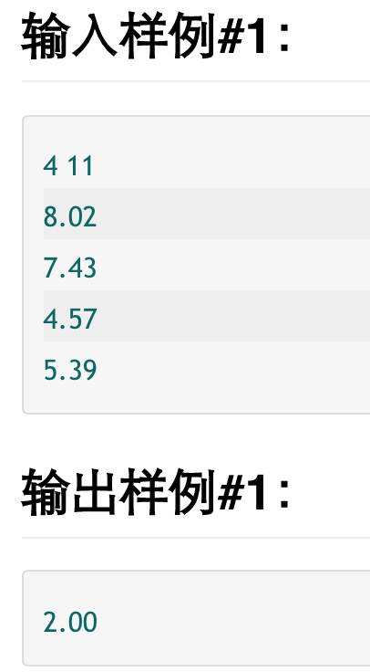
1311切绳子
本题中该二分谁？

Slide 43
1311切绳子
本题中该二分谁？切割后绳子的长度
如何写check(x)？将绳子切成长度为x的若干段，求最多能切成几段
一个绳子长为L，切成若干段长为x的小段，能够切成(int)L/x段
将所有绳子的(int)L/x相加就能求总共切成几段了

Slide 44
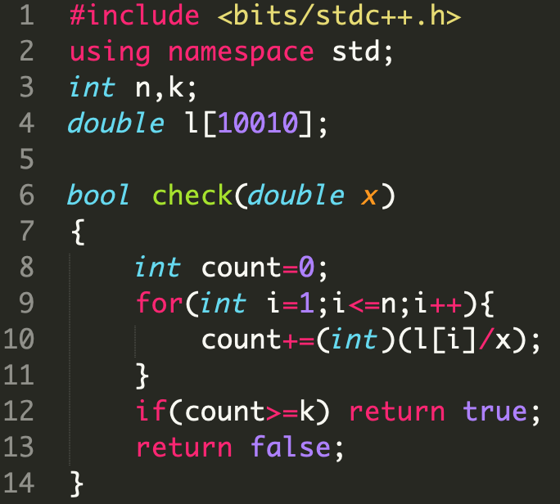
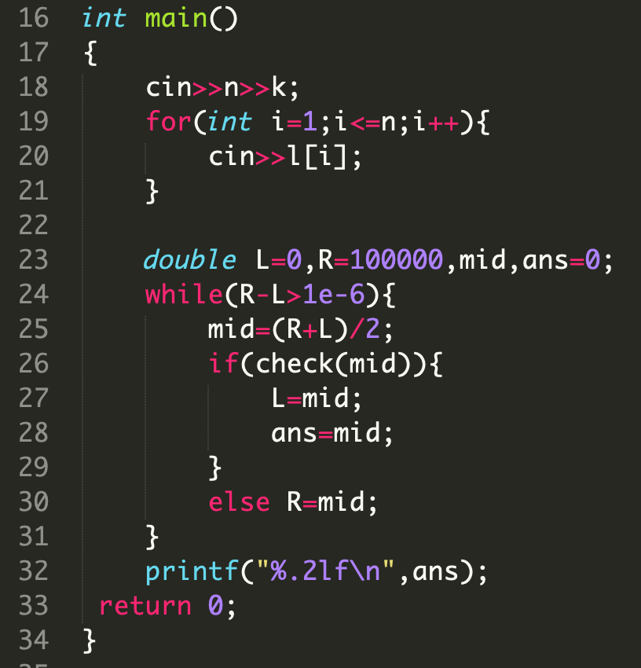
1311切绳子
浮点数二分写法

Slide 45
二分答案总结
1、谁是单调的，二分谁
2、如何写check函数
3、二分的上下界L和R如何选
4、整数/浮点数二分写法
常见关键词：最小化最大值、最大化最小值

